Slide 1
Pojem politika
POL104 Úvod do politologie

Slide 2
Co je politika (a je důležitá)?
Jak se její vnímání měnilo v čase?
Jaké jsou přístupy k politice?

Slide 3
„činnost státu“
„činnost, která je spjata k věcem veřejným. Činnost, při které právoplatní občané mohou prosadit své zájmy, ovlivňovat druhé a aktivně či pasivně se účastnit politického života.
„Štúdium politiky pre mňa znamená štúdium o moci - kto ju má, koľko jej má, ako ju používa a ako ju obdržal. Výsledkom moci a teda aj výsledkom politiky sú rozhodnutia.“
„soupeření o moc ve státě“
„jednání o budoucí podobě českého státu“
„nekonečný souboj dvou a více hráčů“
„využívat politickou moc ve prospěch lidu“
„politika především prostředkem pro změnu“

Slide 4
Politika
Proces, prostřednictvím, kterého dochází ke střetu zájmů a jeho řešení prostřednictvím kolektivní akce ve jménu veřejného zájmu

Slide 5
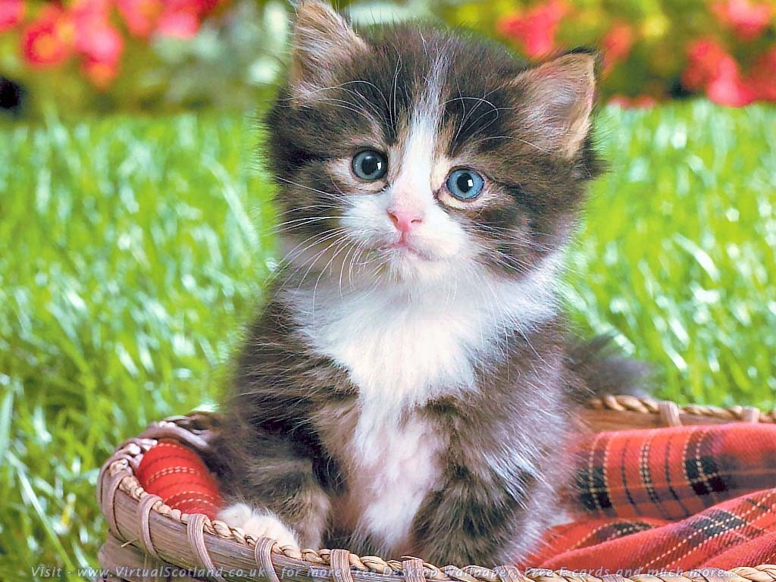
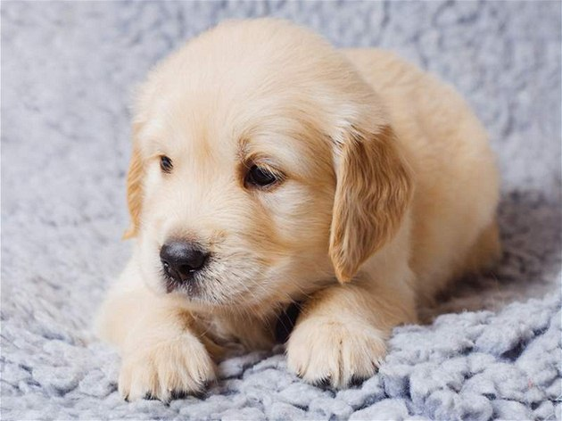

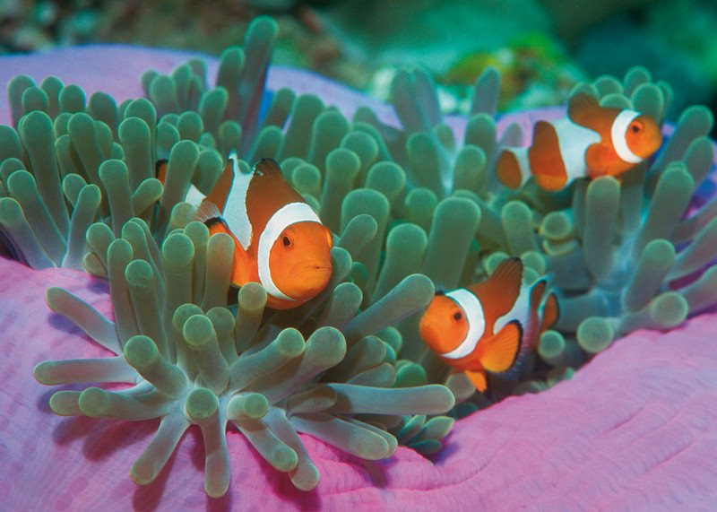
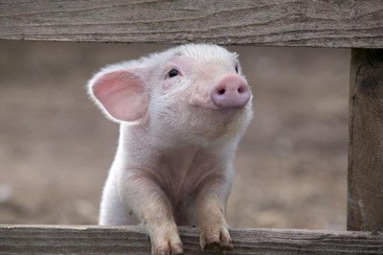
Politika je…

Slide 6
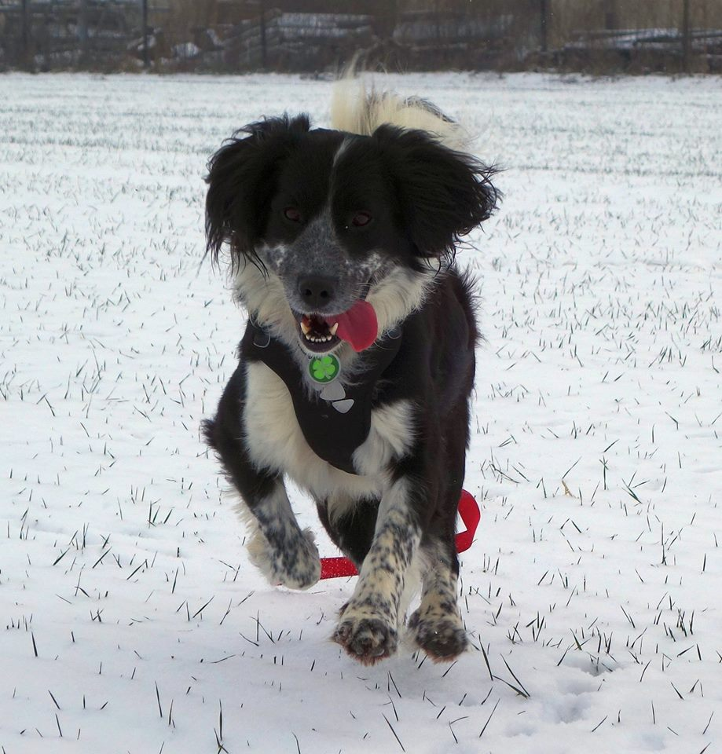
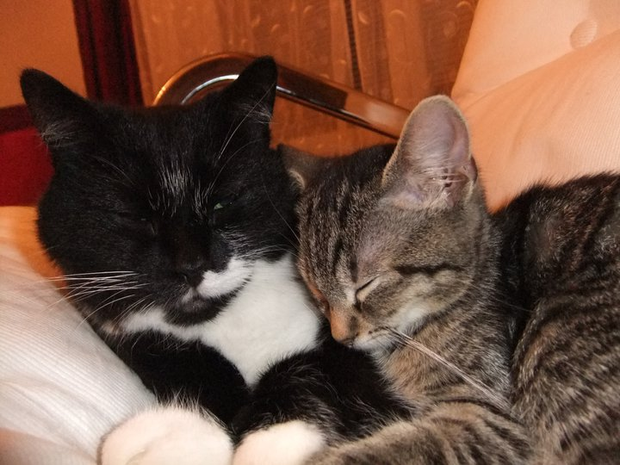
Politika je…

Slide 7
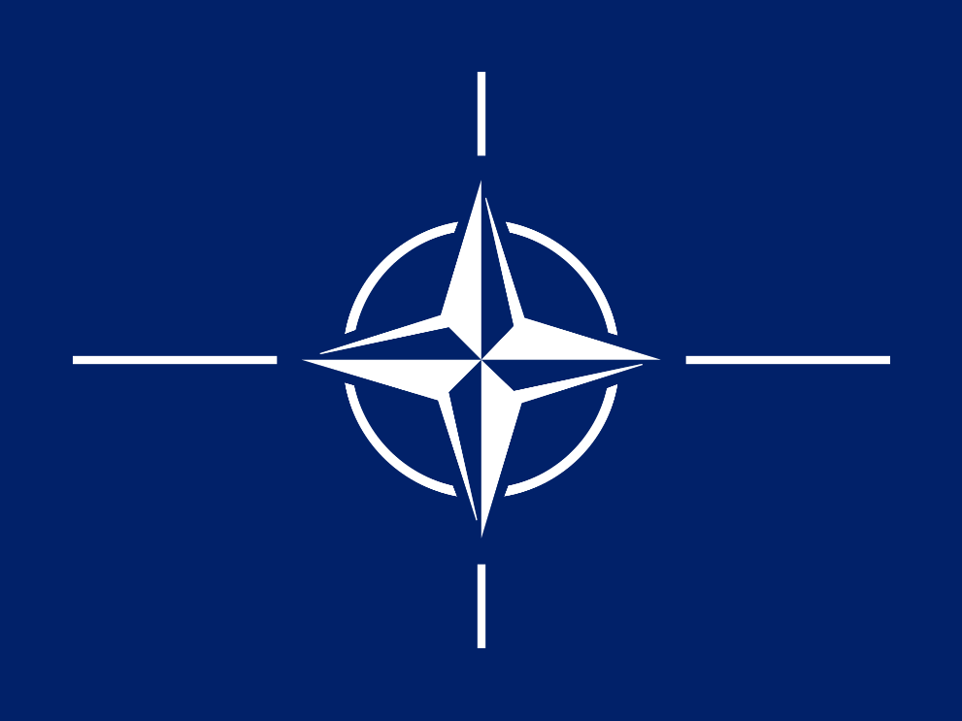
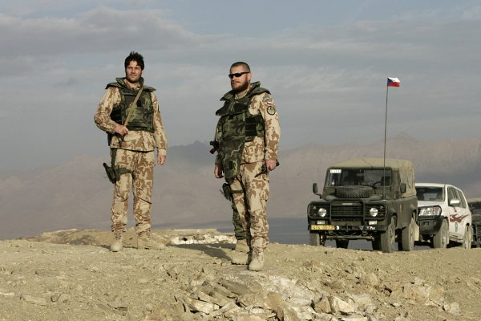
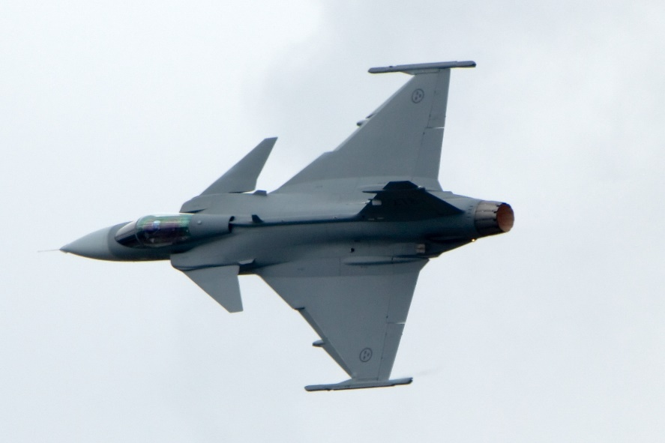
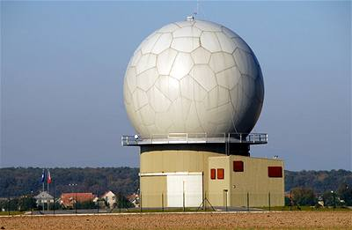
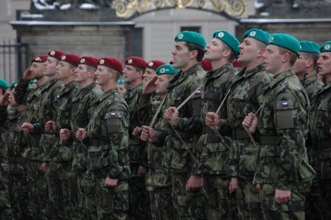
Politika je…
Bezpečnost

Slide 8
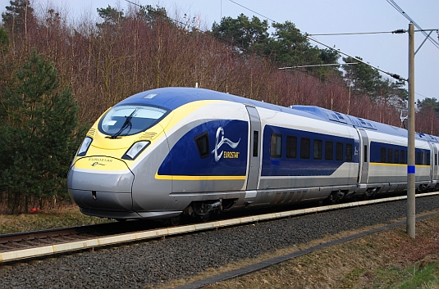
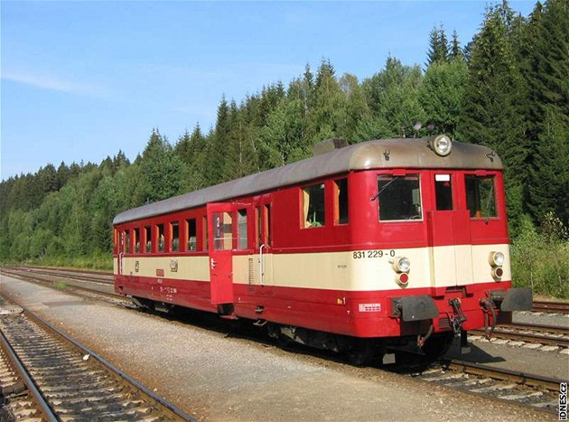
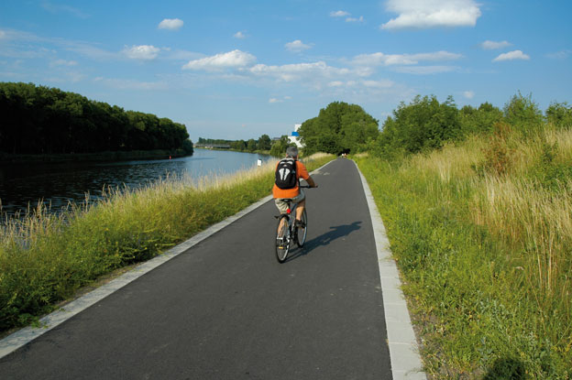
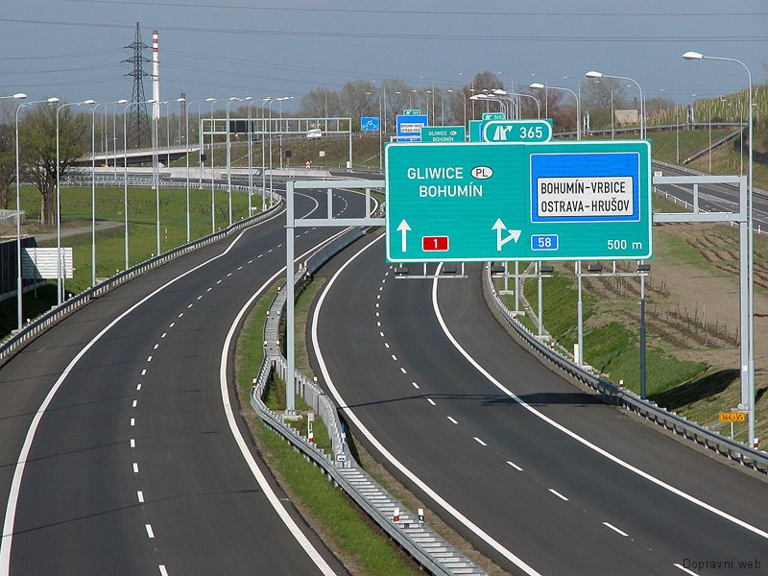
Politika je…
Doprava

Slide 9
Prakticky ve všech oblastech existuje různorodost zájmů.

Slide 10
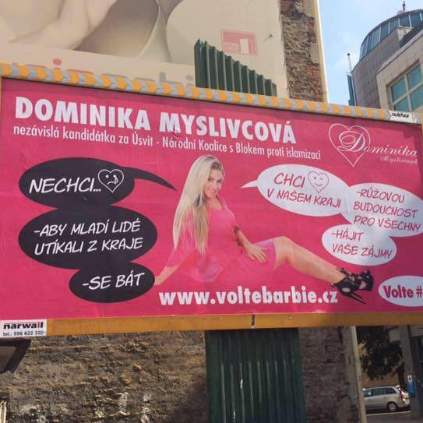
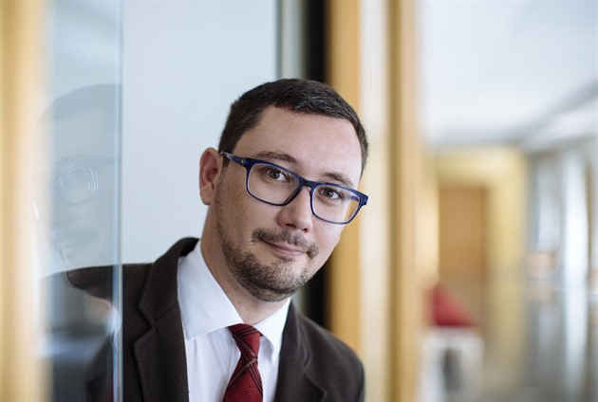
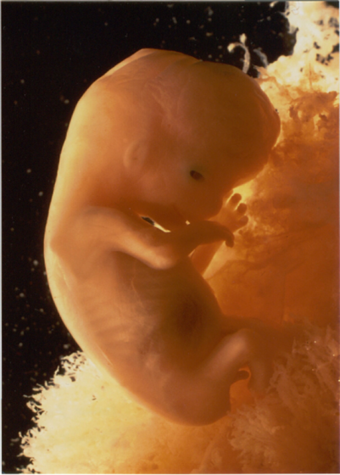
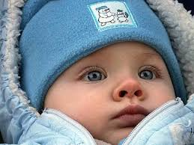
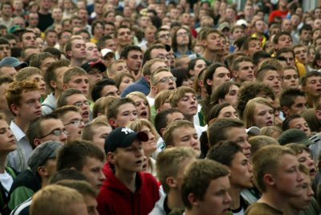
Politika je…
Vražda je trestný čin

Slide 11
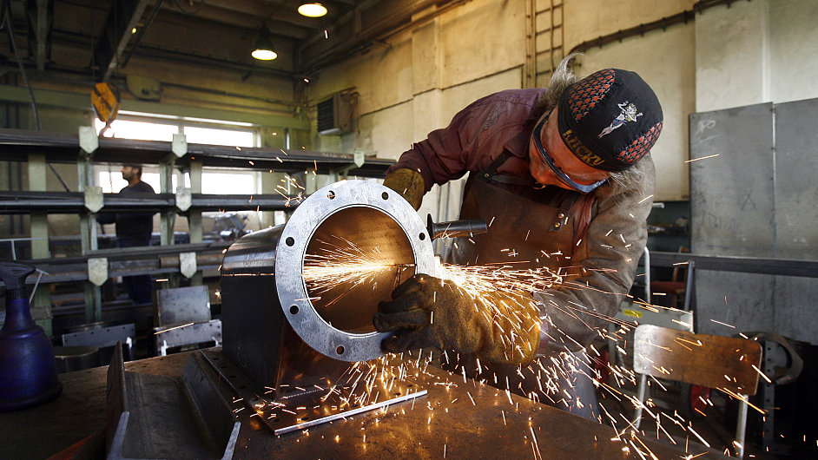
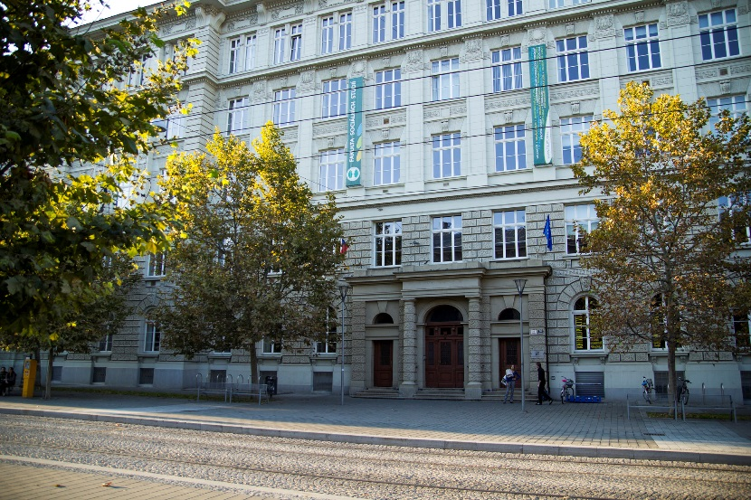
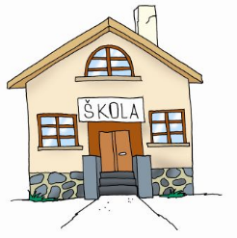
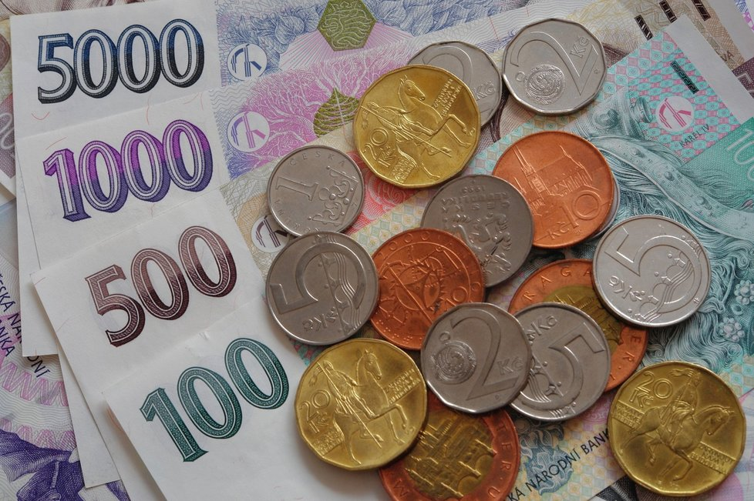
Politika je…

Slide 12
Politika
Proces, prostřednictvím, kterého dochází ke střetu zájmů a jeho řešení prostřednictvím kolektivní akce ve jménu veřejného zájmu.
Dominantně spojena s činností státu
Politika v okolí

Slide 13
Historické reflexe pojmu politika

Slide 14
Antická reflexe politiky
Nejstarší systematické studium politiky – klasické
Normativně-ontologické chápání politiky
Platon, Aristoteles
Vnímání politiky jako součásti praktické filosofie (kontext polis)
Politické jednání orientované na účel/hodnoty – „cnostný život“ v a díky polis jako norma (proto normativní) - naplnění života v rámci polis
Spojeno s určitým typem bytí (proto ontologický)
X mocenské vnímání politiky

Slide 15
Antická reflexe politiky
Epistémé politiké
Rozdělení věd na praktické a teoretické
Zkoumání politiky jako „královské vědy“ (epistémé kyriotata)
Určité jednání (bytí) jako měřítko politického uspořádání X výzkum empirických dat

Slide 16
Středověká reflexe politiky
Kontext – ustanovení církve – nutnost vyrovnat se s dvojí autoritou (církev x stát)
Náboženství jako míra jednání (i vztahu k pozemské autoritě)
Do určité míry pokračování tradice studia politiky jako praktické filosofie
Sv. Augustin – spis O obci boží
Rozdělení do dvou obcí – obec pozemská (sebeláska, pýcha), obec Boží (láska k Bohu)
Dějiny jako střet obcí – pomíjivá obec pozemská, věčná obec Boží
Důležitost církve v boji dobra se zlem
Kritický pohled na mocenskou politiku
Spravedlnost (spravedlivé žití) spojeno s pravou vírou

Slide 17
Středověká reflexe politiky
Tomáš Akvinský
Představitel scholastiky
Navázání na antickou filosofii, vnímání člověka jako politické bytosti (animale sociale)
Zákony obce mají sloužit zájmu všech (normativní pozice)
Pozice vládce dána od Boha a ospravedlněna dobrou správou obce (ctnostný život vedoucí v posledku ke spáse)
Vláda v souladu se zákony, jež jsou součástí celého systému Boží vlády

Slide 18
Realistické vnímání politiky
Protiklad normativního vnímání politiky
Politika ztotožněna s politickou mocí (vs. „dobrý řád“)
Prostředky vs. cíle politického jednání – instrumentální pojetí politiky
Představitelé – N. Machiavelli (Il Principe), T. Hobbes („Nikoli pravda, nýbrž vůle tvoří zákon“)
Machiavelli – cílem vladaře není spása, mravný život, ale získání a udržení moci a slávy na tomto světě
Jasné oddělení mravnosti a ctnosti od politické racionality (ne nutně dobrý, ale mít dobrou pověst)
M. Weber – pojetí státu skrze prostředek, politika je „snaha o podíl na moci nebo o vliv na rozdělení moci“, „kdo dělá politiku, usiluje o moc“ (více viz seminář na téma Stát)
H. Lasswell: „Who Gets What, When, How?“
Selectorate theory
Problém „natahování“ pojmu (conceptual stretching)

Slide 19
Co je to politická moc?

Slide 20
Politická moc
Schopnost přimět druhého k (ne)jednání i proti jeho vůli
PM jako přirozená charakteristika člověka? (zoon politikon)
Vytváření hierarchizovaného společenství
Psychologické predispozice k výkonu a podřízení se moci
Kulturní aspekty politiky a politické moci
Teorie racionální volby
Iracionální jednání
Moc jako synonymum politiky?

Slide 21
Termíny související s politickou mocí I.
Legalita vs. Legitimita
Zdroje legitimity (Weber):
  Tradiční
  Charismatické
  Legální
Ideální typy vs. realita
Význam pro udržení politické moci
Úzce spojeno s politickou socializací, studiem režimů, politickým chováním

Slide 22
Termíny související s politickou mocí II.
Suverenita
Autorita

Slide 23
Kategorie přítel - nepřítel
součást realistického pojetí politiky
Pojem politična (Der Begriff des Politischen)
Vymezení oblasti pomocí termínu přítel – nepřítel (paralelně např. ke sférám estetiky, morálky…)
Politika je nejintenzivnější ze všech protikladů – klíčová je možnost (!) konfliktu (s případným následkem fyzické likvidace)
Přirozený nepřátelský protiklad mezi lidmi (navázání na starší autory) – kolektivní pojetí konfliktu (my vs oni); vymezení se vůči utopismu a liberalismu
Vztah k jiným protikladům
Primárně vztaženo k mezinárodní politice (koncept suverenity)

Slide 24
Děkuji za pozornost

